Slide 1
КЛАСИЧНА СОНАТА

Slide 2
аСонатата низ својата еволуција добива разновидни форми ,меѓутоа својата крајна детерминација на шемата,која денес ја исполнува терминот соната,за прв пат ја среќаваме во делата на големите виенски класичари:Моцарт,Хајдн и Бетовен.
Ваквата соната обично содржи три става од кои едниот е во сонатна форма .Темпото на ставовите се:брз,бавен,брз.
Првиот став е најчесто сонатен,составен од три дела:ЕКСПОЗИЦИЈА,РАЗВОЕН ДЕЛ И РЕПРИЗА

Slide 3
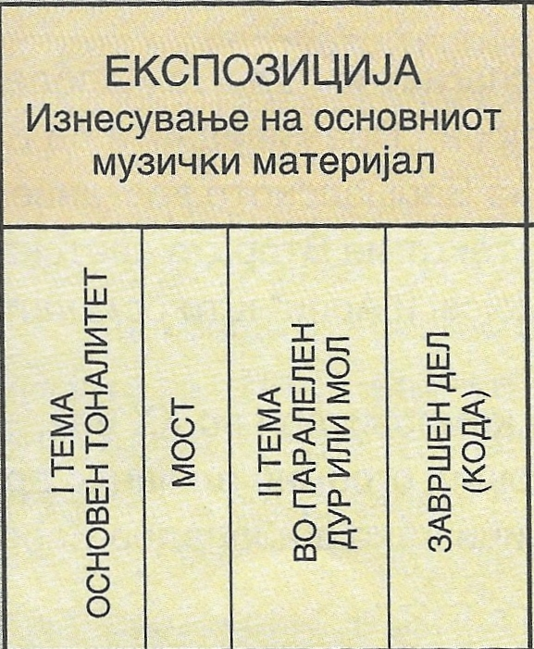
Експозицијата(изнесување на основниот материјал) е составена од две контрастни теми кои се споени со мост,а по нив следува завршниот дел на експозицијата.
Вака изгледа целата експозиција:
I тема во основен тоналитет-мост-II тема во паралелен дур или мол-завршен дел на експозицијата или CODA(кода)

Slide 4
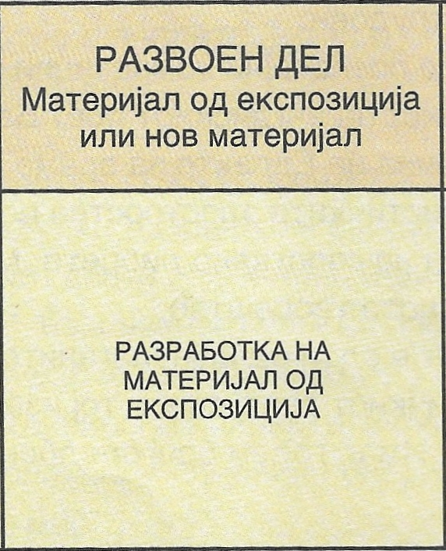
РАЗВОЕН ДЕЛ:
Во овој средишен дел обично се разработува материјал од експозицијата,а не ретки се случаите каде композиторот внесува и сосема нов материјал.Донесува посуштесвени трансформации на мотивите од темите со помош на различни принципи и мотивска разработка.

Slide 5
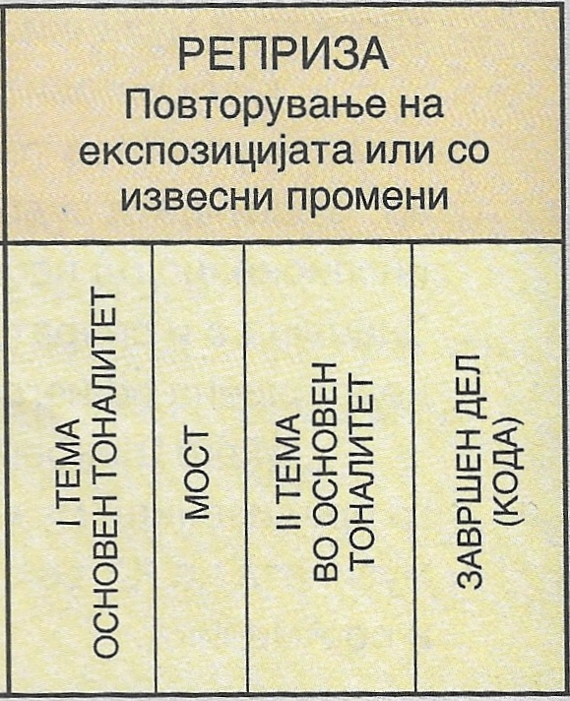
ЗАВРШЕН ДЕЛ(РЕПРИЗА):
Претставува повторување на експозицијата,но разликата е во тоа што во
овој дел, II тема се јавува во
основен тоналитет.Тоа изгледа
вака: I тема(во основен тоналитет)-
мост-II тема(транспонирана во
основен тоналитет)-завршен дел
на целата сонатна форма или
CODA(кода-италијански„опашка“)

Slide 7
СОУ Гимназија „Јосип Броз Тито“
Битола
Марија Арсиќ-професор по
музичка култура

